Slide 1
QUẢN LÝ KHO HÀNG
Thành viên | Nhiệm vụ
1. Ngô Hoàng Bảo Luân | Trưởng nhóm
2. Nguyễn Thanh Hậu | Thành viên
3. Nguyễn Nhật Minh | Thành viên
4. Võ Trường Sơn | Thành viên
GVHD: NGUYỄN ĐỖ ANH KHOA

Slide 2
Nội Dung
Giới Thiệu Thành Viên
Giới Thiệu Đề Tài
Demo Đề Tài
Khó Khăn - Thuận Lợi

Slide 3

Trưởng Nhóm
Họ tên: Ngô Hoàng Bảo Luân
Chịu trách nhiệm chính trong đề tài:
Thiết kế database
Phân tích dự án, lập kế hoạch
Phân chia công việc, theo dõi tiến độ
Code chức năng nhập kho
Viết báo cáo
Kiểm lỗi
Báo cáo thầy

Slide 4
Thành Viên Thứ 1
Họ tên: Nguyễn Thanh Hậu
Chịu trách nhiệm chính trong đề tài:
Phân tích dự án
Góp ý thiết kế giao diện form
Thiết kế database
Code chức năng xuất và các chức năng mở rộng
Viết báo cáo
Kiểm lỗi

Slide 5
Thành Viên Thứ 2
Họ tên: Nguyễn Nhật Minh
Chịu trách nhiệm chính trong đề tài:
Phân tích dự án
Thiết kế toàn bộ giao diện form
Thiết kế database
Code liên kết các giao diện và chức năng login
Viết báo cáo
Kiểm lỗi

Slide 6
Thành Viên Thứ 3
Họ tên: Võ Trường Sơn
Chịu trách nhiệm chính trong đề tài:
Phân tích dự án
Góp ý thiết kế giao diện form
Thiết kế database
Code chức năng quản lý NCC, nhân viên, khách hàng
Viết báo cáo
Kiểm lỗi

Slide 7
Giới Thiệu Đề Tài
Mục tiêu ứng dụng:
Đáp ứng được nhu cầu công ty về nhập và xuất hàng hóa.
Sau khi triển khai thành công có thể đưa vào áp dụng trong thực tế.
Tiếp thu mọi đóng góp ý kiến để có thể phát triển thêm nhiều chức năng mới.

Slide 8
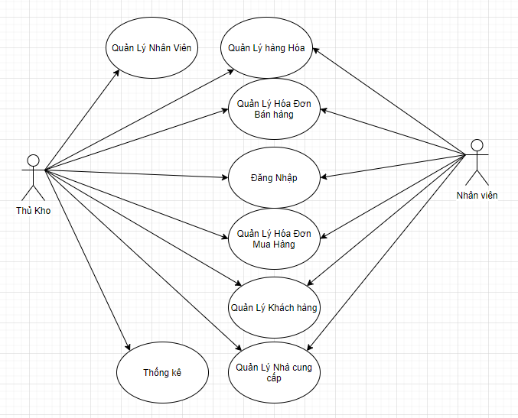
Sơ Đồ Use Case

Slide 9








Sơ Đồ Triển Khai
Khách Hàng
Lập Hóa Đơn Bán
Nhân Viên
Bán Hàng
Mua Hàng
Hết Hàng
Đặt Hàng
Lập Hóa Đơn Mua
Đủ Hàng
Xuất Hàng
Nhập Hàng

Slide 10
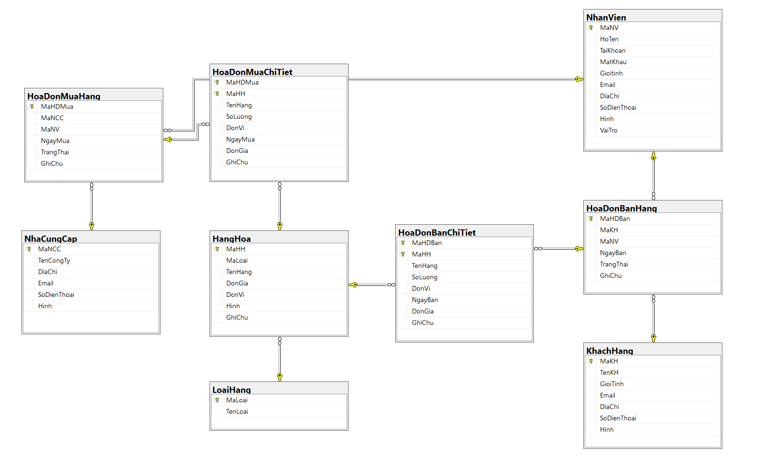
Sơ Đồ Quan Hệ

Slide 11
Bảng Nhân Viên
Tên Cột | Kiểu Dữ Liệu | Ràng Buộc | Mô Tả
MaNV | Int | PK, NOT NULL | Khóa chính tự động tăng
TenNV | Nvarchar (50) | NOT NULL | Tên nhân viên
TaiKhoan | Char (10) | NOT NULL | Tên đăng nhập
MatKhau | Nvarchar (50) | NOT NULL | Mật khẩu
GioiTinh | Bit | NOT NULL | Giới tính nhân viên
Email | Varchar (255) | NOT NULL | Email nhân viên
DiaChi | Nvarchar (255) | NOT NULL | Địa chỉ nhân viên
SoDienThoai | Int | NOT NULL | Số điện thoại nhân viên
Hinh | Nvarchar (255) | NOT NULL | Hình nhân viên
VaiTro | Bit | NOT NULL | Chức vụ nhân viên

Slide 12
Bảng Khách Hàng
Tên Cột | Kiểu Dữ Liệu | Ràng Buộc | Mô Tả
MaKH | Int | PK, NOT NULL | Khóa chính tự động tăng
TenKH | Nvarchar (50) | NOT NULL | Tên khách hàng
GioiTinh | Bit | NOT NULL | Giới tính khách hàng
Email | Varchar (255) | NOT NULL | Email khách hàng
SoDienThoai | Int | NOT NULL | Số điện thoại khách hàng
DiaChi | Nvarchar (255) | NOT NULL | Địa chỉ khách hàng
Hinh | Nvarchar (255) | NOT NULL | Hình khách hàng

Slide 13
Bảng Nhà Cung Cấp
Tên Cột | Kiểu Dữ Liệu | Ràng Buộc | Mô Tả
MaNCC | Int | PK, NOT NULL | Khóa chính tự động tăng
TenCongTy | Nvarchar (255) | NOT NULL | Tên công ty cung cấp hàng
DiaChi | Nvarchar (255) | NOT NULL | Địa chỉ nhà cung cấp hàng
Email | Varchar (255) | NOT NULL | Email công ty cung cấp
SoDienThoai | Int | NOT NULL | Số điện thoại nhà cung cấp
Hinh | Nvarchar (255) | NOT NULL | Logo công ty

Slide 14
Bảng Hàng Hóa
Tên Cột | Kiểu Dữ Liệu | Ràng Buộc | Mô Tả
MaHH | Int | PK, NOT NULL | Khóa chính tự động tăng
MaLoai | Int | FK, NOT NULL | Khóa phụ mã loại hàng
TenHang | Nvarchar (255) | NOT NULL | Tên hàng hóa
DonGia | Float | NOT NULL | Đơn giá hàng hóa
DonVi | Nvarchar (50) | NOT NULL | Đơn vị hàng hóa
Hinh | Nvarchar (255) | NOT NULL | Hình hàng hóa
GhiChu | Nvarchar (255) | NOT NULL | Ghi chú hàng hóa

Slide 15
Bảng Loại Hàng
Tên Cột | Kiểu Dữ Liệu | Ràng Buộc | Mô Tả
MaLoai | Int | PK, NOT NULL | Khóa chính tự động tăng
TenLoai | Nvarchar (255) | NOT NULL | Tên loại của hàng hóa

Slide 16
Bảng Hóa Đơn Bán Hàng
Tên Cột | Kiểu Dữ Liệu | Ràng Buộc | Mô Tả
MaHDBan | Int | PK, NOT NULL | Khóa chính tự động tăng
MaKH | Int | FK, NOT NULL | Khóa phụ khách hàng
MaNV | Int | FK, NOT NULL | Khóa phụ mã nhân viên
NgayBan | Date | NOT NULL | Ngày bán hàng hóa
TrangThai | Bit | NOT NULL | Đủ hàng hay hết hàng
GhiChu | Nvarchar (255) | NOT NULL | Ghi chú hàng hóa

Slide 17
Bảng Hóa Đơn Bán Hàng Chi Tiết
Tên Cột | Kiểu Dữ Liệu | Ràng Buộc | Mô Tả
MaHDBan | Int | PK, FK | Khóa Chính, Khóa phụ
MaHH | Int | PK, FK | Khóa chính, Khóa Phụ
TenHang | Nvarchar (255) | NOT NULL | Tên hàng hóa bán ra
SoLuong | Int | NOT NULL | Số lượng bán ra
DonVi | Nvarchar (50) | NOT NULL
NgayBan | Date | NOT NULL | Ngày bán ghi trên hóa đơn
DonGia | Float | NOT NULL | Giá của hàng hóa bán ra
GhiChu | Nvarchar (255) | NOT NULL | Ghi chú hàng hóa

Slide 18
Bảng Hóa Đơn Mua Hàng
Tên Cột | Kiểu Dữ Liệu | Ràng Buộc | Mô Tả
MaHDMua | Int | PK, NOT NULL | Khóa chính tự động tăng
MaNCC | Int | FK, NOT NULL | Khóa phụ mã nhà cung cấp hàng
MaNV | Int | FK, NOT NULL | Khóa phụ mã nhân viên
NgayMua | Date | NOT NULL | Ngày mua hàng hóa
Trangthai | Bit | NOT NULL | Còn hàng hay hết hàng
GhiChu | Nvarchar (255) | NOT NULL | Ghi chú hàng hóa

Slide 19
Bảng Hóa Đơn Mua Hàng Chi Tiết
Tên Cột | Kiểu Dữ Liệu | Ràng Buộc | Mô Tả
MaHDMua | Int | PK, FK | Khóa chính, Khóa phụ
MaHH | Int | PK, FK | Khóa chính, Khóa phụ
TenHang | Nvarchar (255) | NOT NULL | Tên hàng hóa mua vào
SoLuong | Int | NOT NULL | Số lượng hàng hóa mua vào
DonVi | Nvarchar (50) | NOT NULL
NgayMua | Date | NOT NULL | Ngày mua hàng hóa
DonGia | Float | NOT NULL | Giá của hàng hóa mua vào
GhiChu | Nvarchar (255) | NOT NULL | Ghi chú hàng hóa

Slide 20
Tổ Chức Ứng Dụng
Đăng Nhập
Form Chính
Khách Hàng
Nhân Viên
Nhà Cung Cấp
Hàng Hóa
Hóa Đơn Mua Hàng
Hóa Đơn Bán Hàng
Thống Kê
Đăng Xuất

Slide 21

Màng Hình Chào

Slide 22
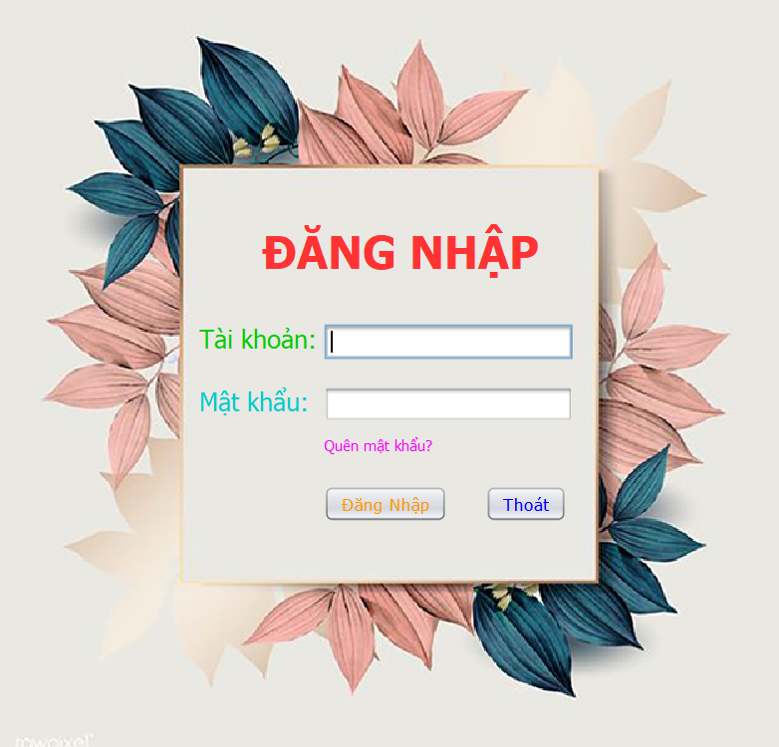
Đăng Nhập

Slide 23
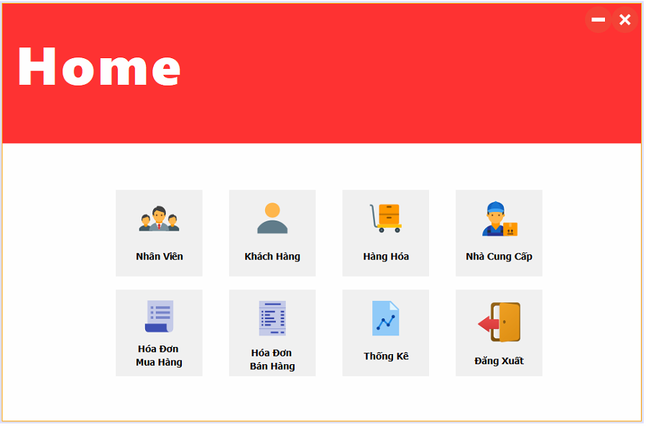
Giao Diện Chính

Slide 24
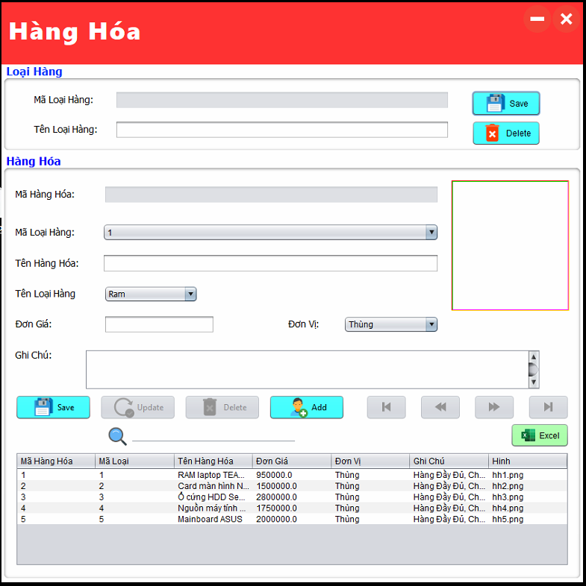
Quản Lý Hàng Hóa

Slide 25
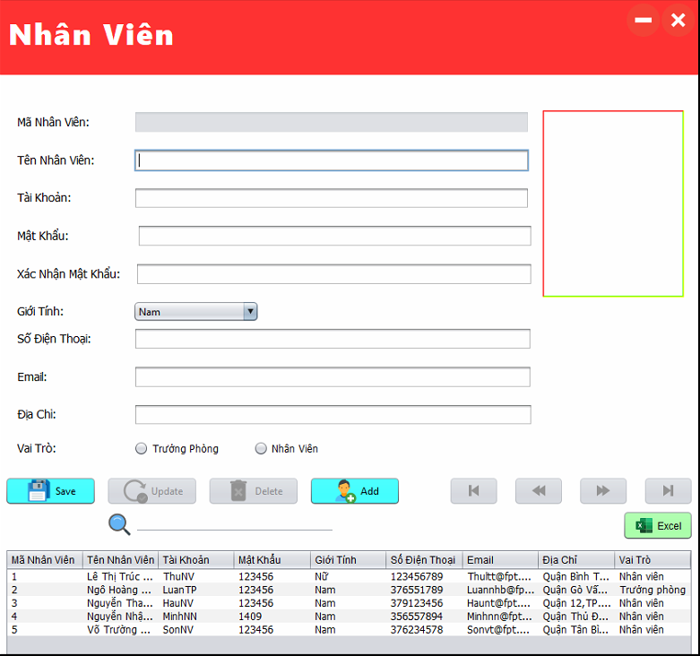
Quản Lý Nhân Viên

Slide 26
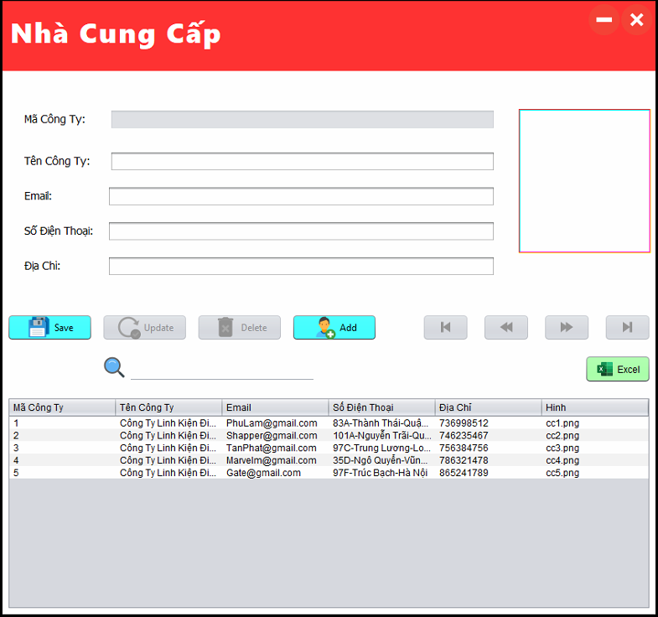
Quản Lý Nhà Cung Cấp

Slide 27
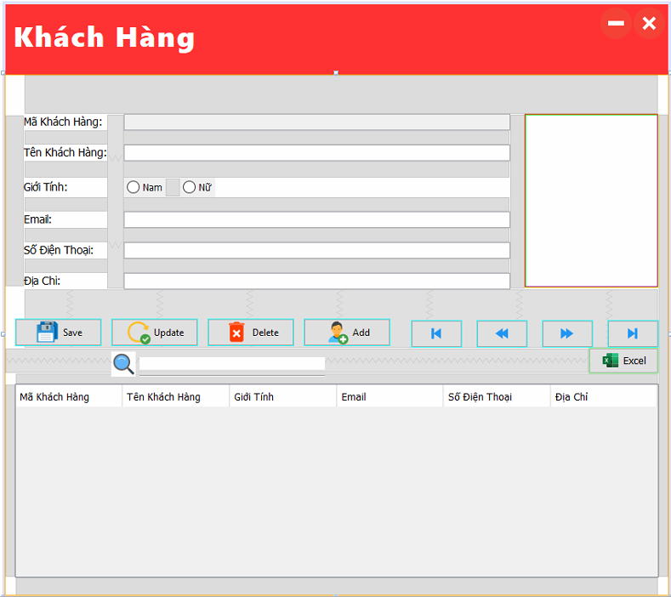
Quản Lý Khách Hàng

Slide 28
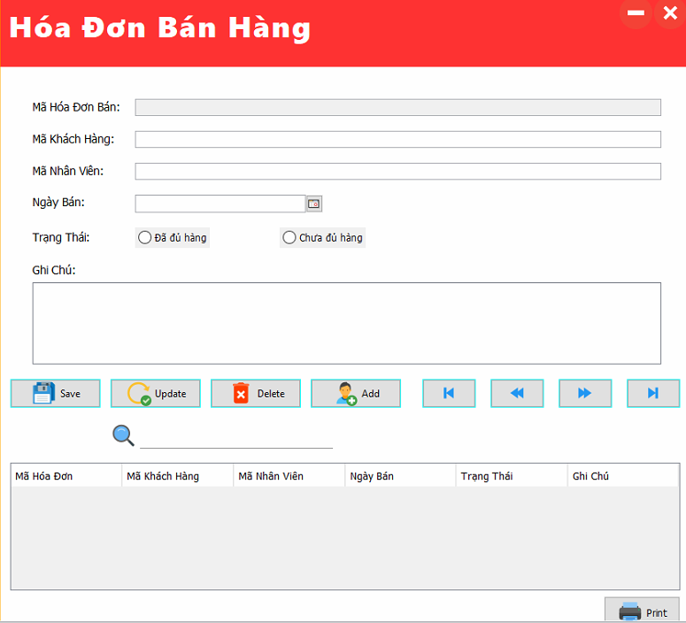
Hóa Đơn Bán Hàng

Slide 29
Hóa Đơn Mua Hàng

Slide 30
Khó Khăn – Thuận Lợi
Khó khăn :
Nhiều code không biết
Bị lỗi nhiều
Không gặp mặt trực tiếp được do dịch
Hạn chế tiếng anh khi tìm kiếm trên mạng
Thuận lợi :
Thầy hỗ trợ chi tiết
Mọi thứ có trên mạng có tư liệu tham khảo
Có dự án mẫu tham khảo
Nhóm làm việc nghiêm túc đúng tiến độ

Slide 31

Demo Ứng Dụng

Slide 32


